Slide 1


Slide 2
Kết hợp từ ở cột A với từ ở cột B để tạo từ ngữ chỉ công việc của người nông dân.
A
B
cày
lúa
gặt
mạ
gieo
phân
bón
nước
tưới
ruộng

Slide 3
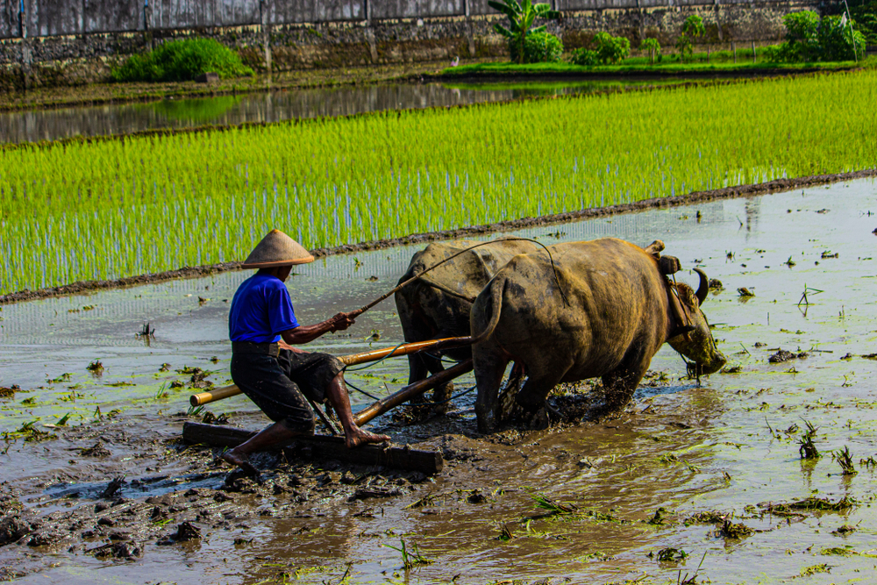
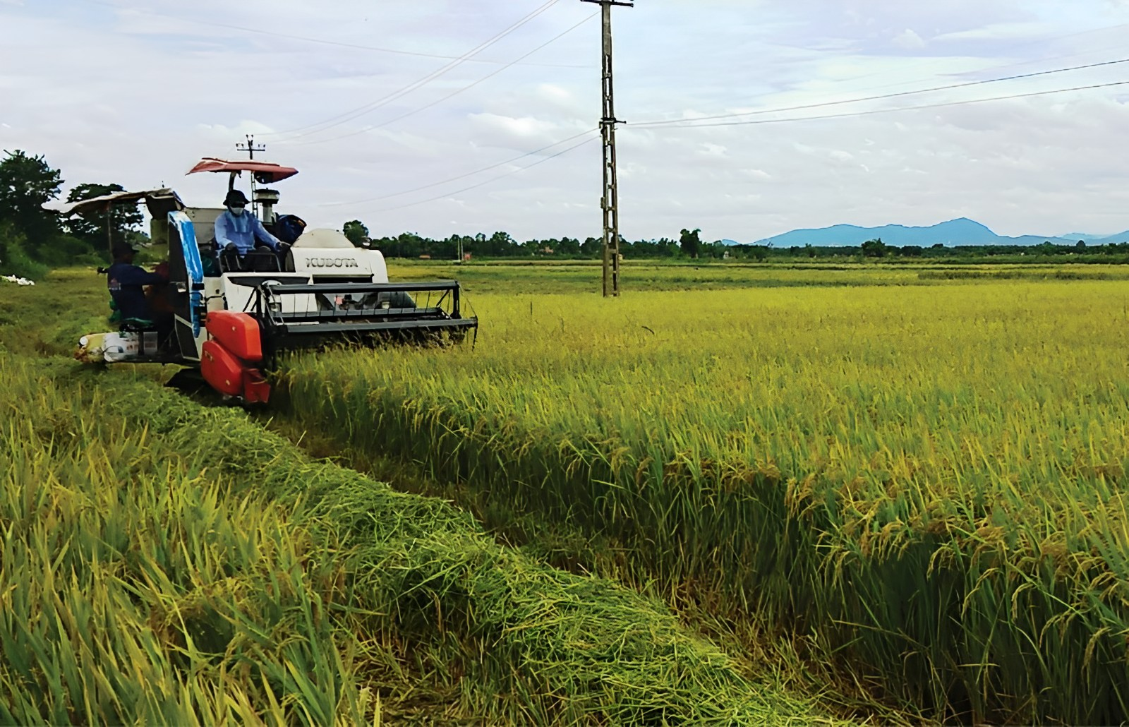
Cày ruộng

Slide 4
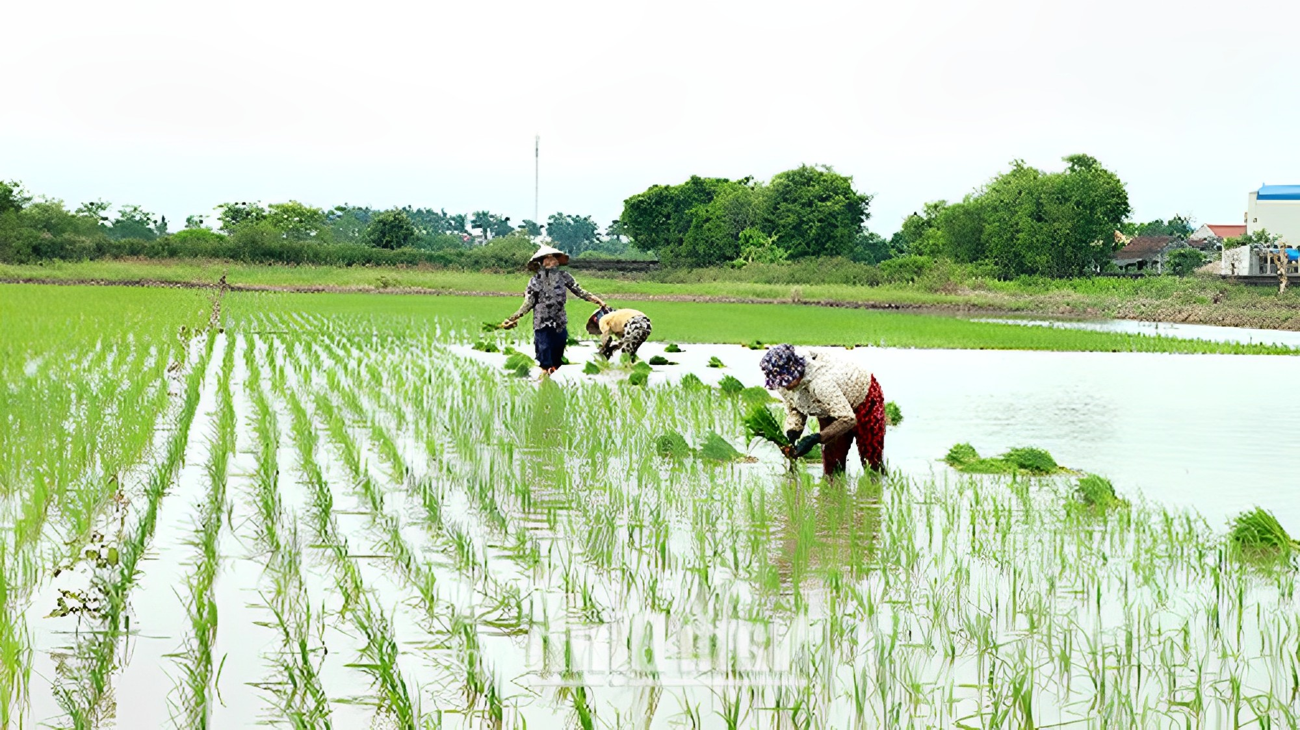
Gặt lúa

Slide 5
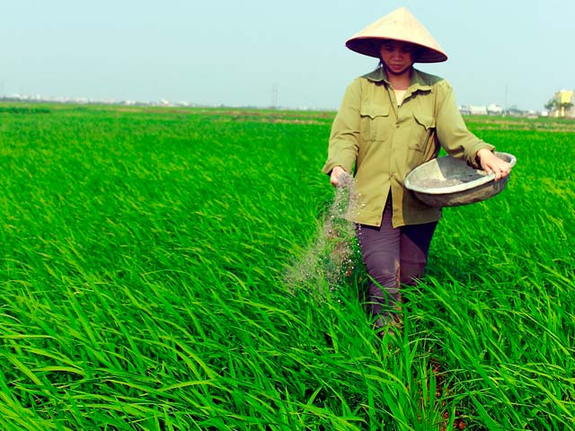
Gieo mạ

Slide 6
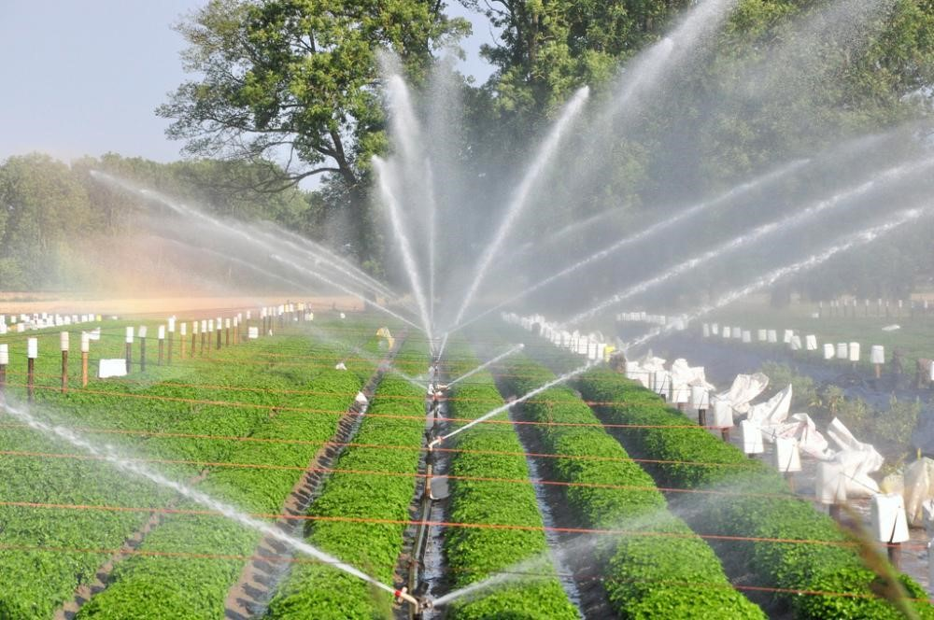
Bón phân

Slide 7
Tưới nước

Slide 8
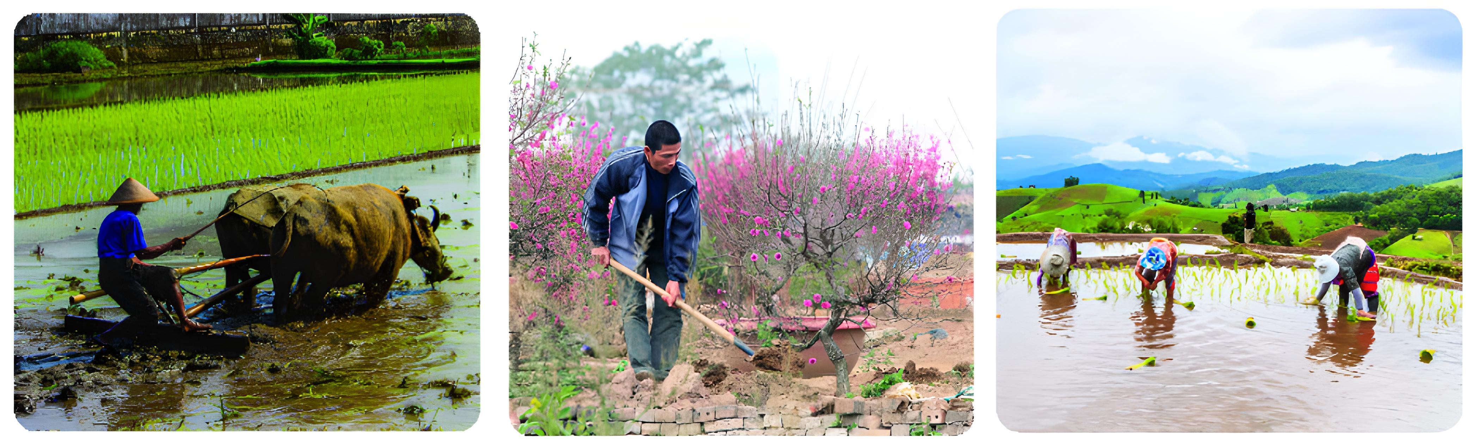
Hỏi – đáp về công việc của những người trong ảnh.

Slide 9
- Hỏi: Người đàn ông trong ảnh đang làm gì?
- Đáp: Người ấy đang cày ruộng.
- Hỏi: Người trong ảnh đang làm gì?
- Đáp: Người ấy đang trồng cây.
- Hỏi: Những người trong ảnh đang làm gì?
- Đáp: Họ đang gieo mạ.

Slide 10

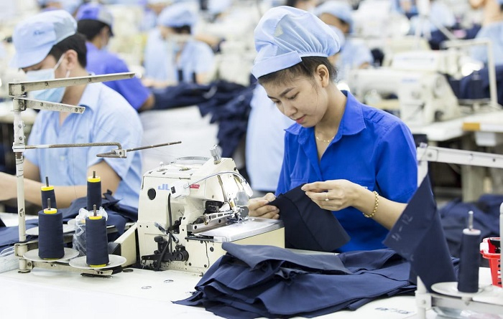
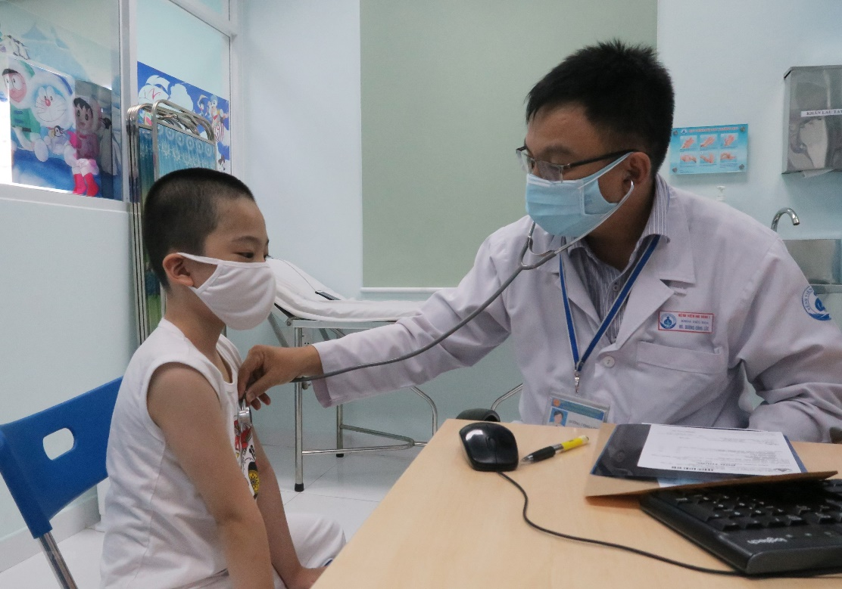
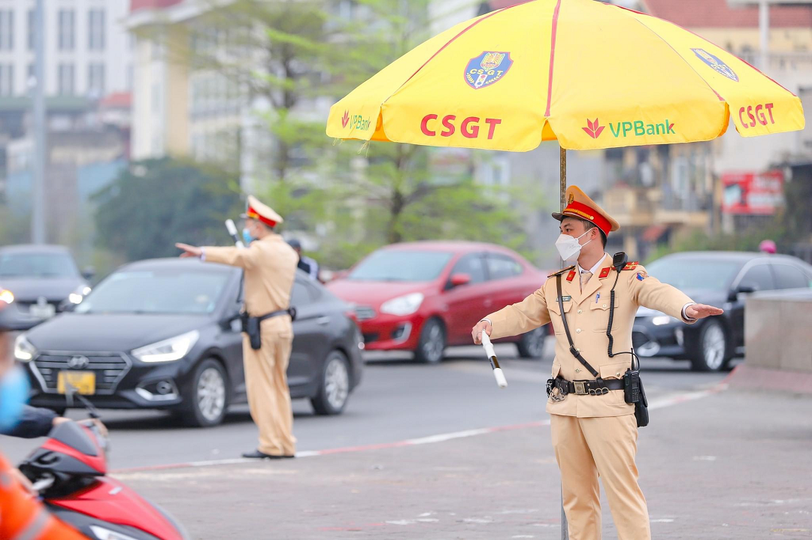
Nói về nghề nghiệp và công việc của những người trong ảnh.

Slide 11
Cô ấy là công nhân may mặc. Họ đang may quần áo.

Slide 12

Anh ấy là bác sĩ. Anh ấy đang khám bệnh cho bạn nhỏ.

Slide 13

Họ là cảnh sát giao thông. Họ đang điều tiết giao thông.

